Slide 1
СТРУКТУРА ЭКОСИСТЕМЫ
Биология 11 класс
Выполнил Архипкин Виктор

Slide 2
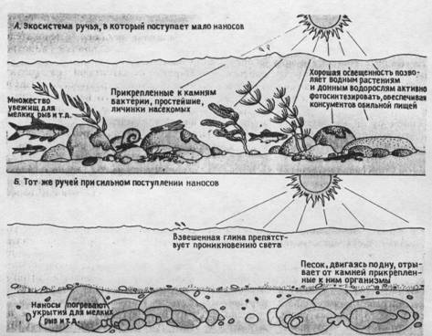
Экосистема ручья

Slide 3
Сообщество , или биоценоз, - это совокупность сосуществующих популяций разных видов.
Вместе с факторами неживой природы сообщество образует экосистему.
Экосистема, границы которой определены растительным сообществом, называют биогеоценозом .
Совокупность биогеоценозов земного шара образуют глобальную экосистему - биосфера

Slide 4
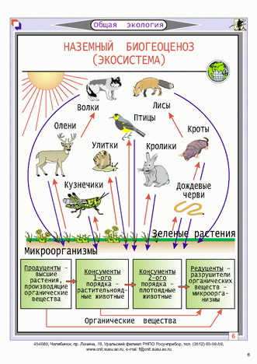
Наземный биогеоценоз

Slide 5
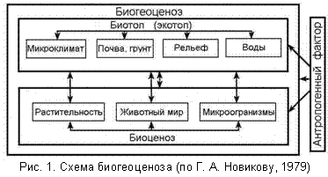

Slide 6
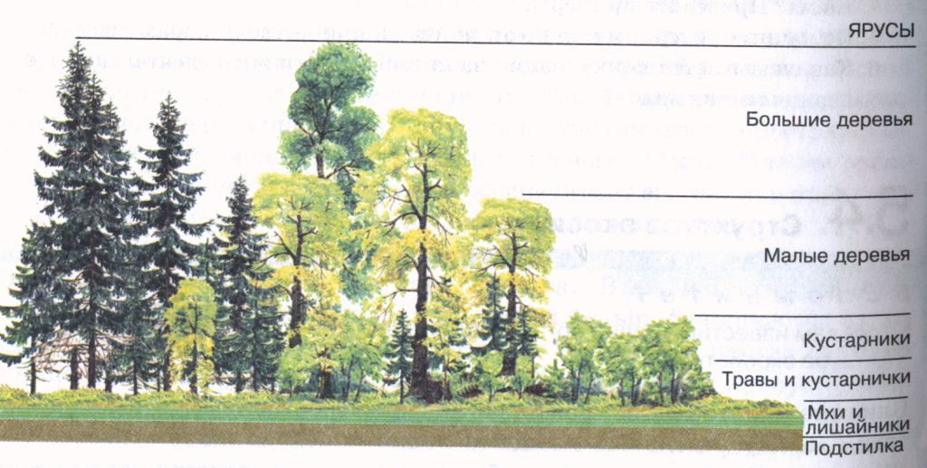
Пространственная структура экосистемы
Пространственная структура большинства экосистем определяется ярусным расположением растительности

Slide 7
Видовая структура экосистемы
Видовое разнообразие – число видов, которые его образуют, и количественное соотношение особей этих видов
При характеристике экосистемы используют понятие плотность популяции

Slide 8
Экологическая структура экосистемы
Соотношение групп видов, занимающих определенные экологические ниши и выполняющих определенные функции в сообществе.
Благодаря взаимодействию этих групп обеспечивается главное свойство экосистемы – способность к самоподдержанию.

Slide 9
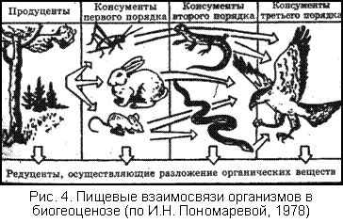

Slide 10
Продуценты – это автотрофы, которые в процессе жизнедеятельности синтезируют из неорганических веществ органические соединения, используя в качестве источника углерода углекислый газ.
Первичная продукция – биомасса, образованная в экосистеме автотрофными организмами.

Slide 11
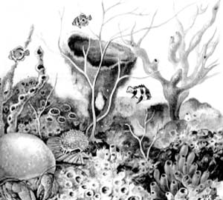
Продуценты или автотрофы
(продуценты небелковых токсинов)

Slide 12
Консументы, или потребители – это гетеротрофные организмы, которые используют синтезированную продуцентами биомассу для собственной жизнедеятельности.
Редуценты, или разлагатели – перерабатывают мертвое органическое вещество (детрит) до минеральных соединений, которые снова могут быть использованы продуцентами.

Slide 13
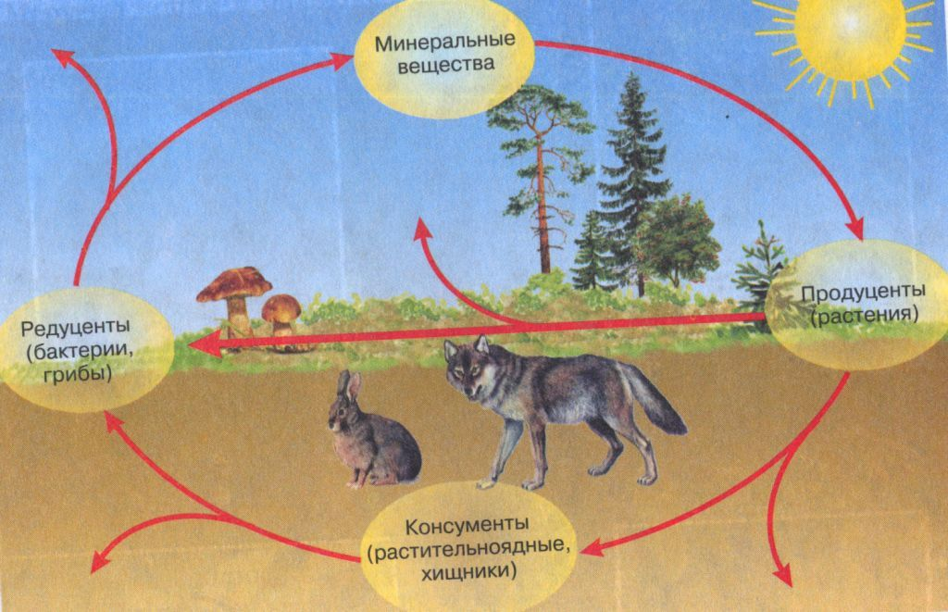
В каждой, способной к самостоятельному существованию, экосистеме есть свои продуценты, различные виды консументов и редуцентов

Slide 14
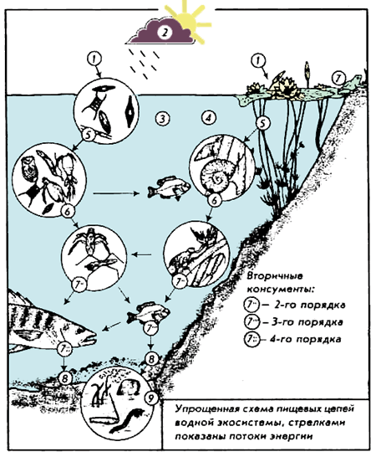
Водоем как экосистема

Slide 15
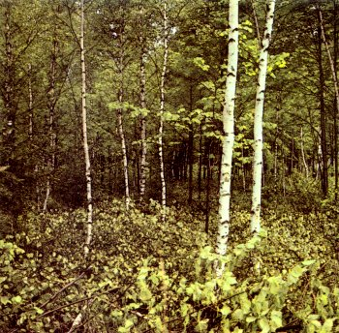
Экосистема дубравы
Верхний древесный ярус- крупные многолетние светолюбивые дубы и липы;
Второй древесный ярус – низкорослые и менее светолюбивые груши, яблони, клены;
Третий ярус – кустарниковая растительность (лещина, бересклет, калина, боярышник и др.;
Четвертый ярус – травянистый (кустарнички, полукустарнички, папоротники, всходы деревьев, травы);
Приземный ярус – лишайники, мхи, грибы, низкие травы.

Slide 16
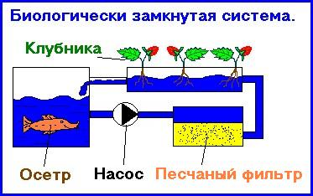
Биологически замкнутая экосистема

Slide 17
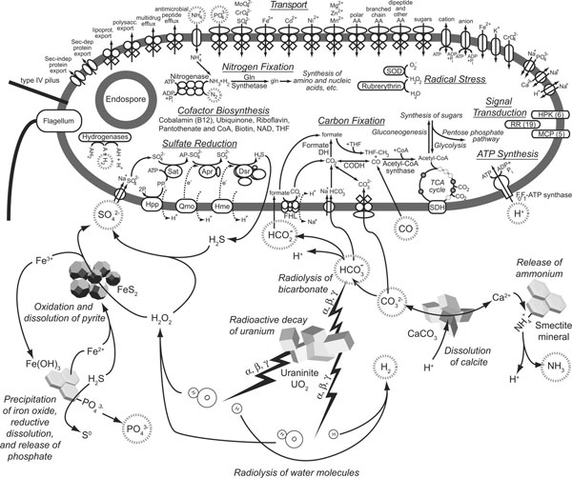
Так устроена подземная экосистема с единственным живым организмом

Slide 18
Закрепление:
1) Что такое биогеоценоз?
2) Расскажите о пространственной структуре экосистемы.
3) Какие обязательные компоненты включает любая экосистема?
4) В каких отношениях находятся друг с другом обитатели биоценозов?
Охарактеризуйте эти связи.
5) Опишите видовой состав и пространственную структуру экосистемы дубравы.

